Slide 1
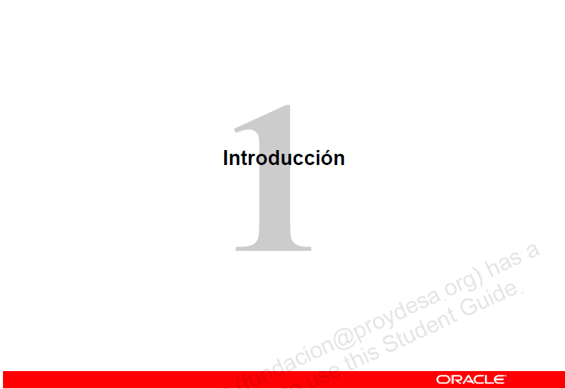

Slide 2
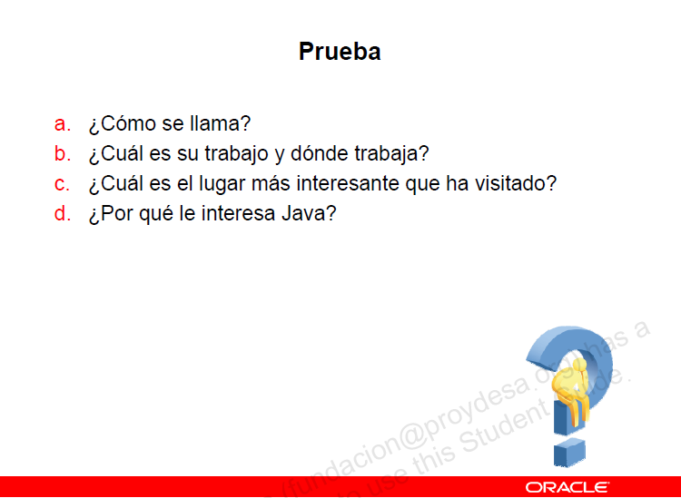

Slide 3

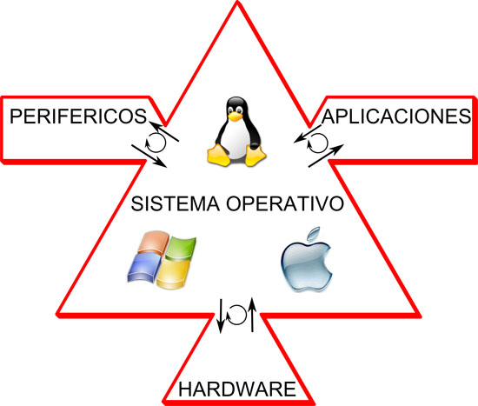
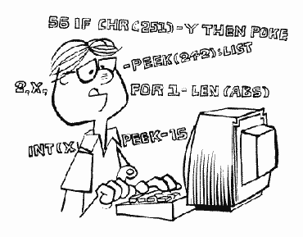
Programación
Es la acción y efecto de programar.
Implementación de un algoritmo en un determinado lenguaje de programación, conformando un programa.
Programa: Es un conjunto de instrucciones que sigue la computadora para alcanzar un resultado especifico
Notes:
Explicar los conceptos básicos y mínimos.

Slide 4
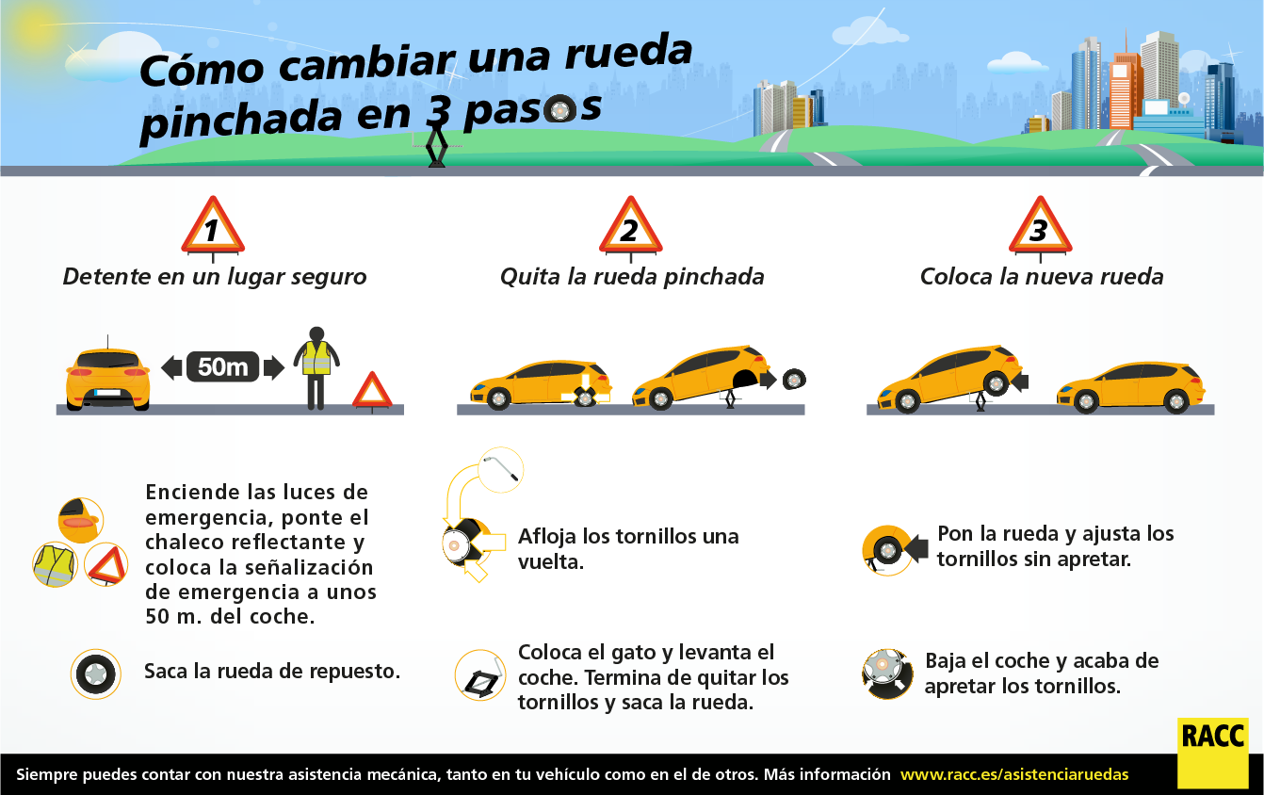
Algoritmo

Slide 5
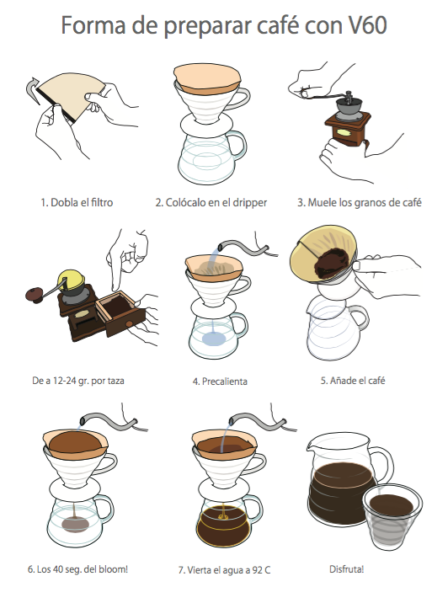
Algoritmo

Slide 6
Algoritmo
Formalmente definimos a un algoritmo como un conjunto de pasos , procedimientos o acciones que nos permiten alcanzar un resultado o resolver un problema.

Slide 7
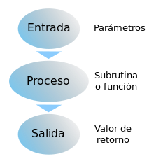
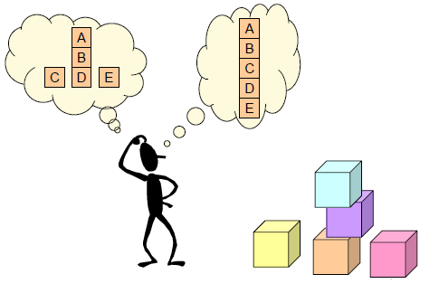
Etapas para la solución de un problema
Notes:
Análisis profundo del problema (Datos de entrada : Ingreso de los datos con los que voy a trabajar)
2) Construcción del algoritmo (Operación o conjunto de operaciones para obtener la solución)
3) Verificación del algoritmo (Comunicar al exterior el o los resultados alcanzados)

Slide 8
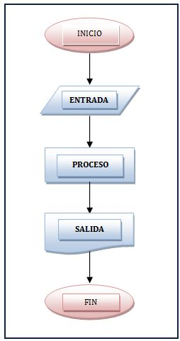
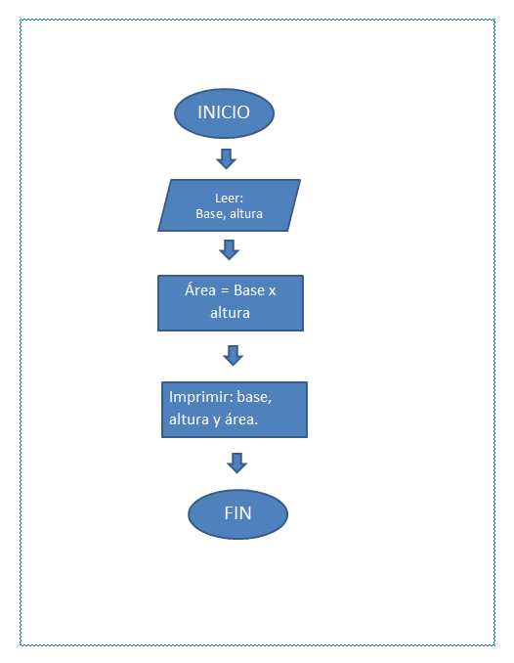
Diagrama de flujo
Notes:
Un diagrama de flujo es la esquematización grafica de un algoritmo. Muestra gráficamente los pasos o procesos a seguir para alcanzar una solucion

Slide 9
Conceptos Fundamentales
Tipos de datos
Datos a procesar por una computadora (enteros, reales ,caracteres , etc )
Datos numéricos enteros
128 -77 5700 12 456
Datos numéricos reales
7.5 -125.00 16000.50

Slide 10
Conceptos Fundamentales
Datos alfanuméricos
Son datos cuyo contenido pueden ser letras, dígitos o símbolos especiales .
‘a’ ‘B’ ‘$’ ‘ –’ ‘#’
Datos Cadena de caracteres
“abcd” “Rosario” “754-346-345”

Slide 11
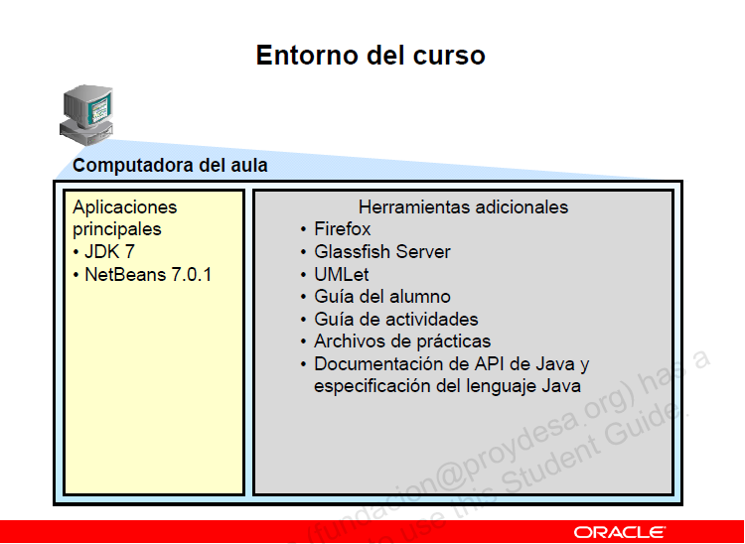

Slide 12
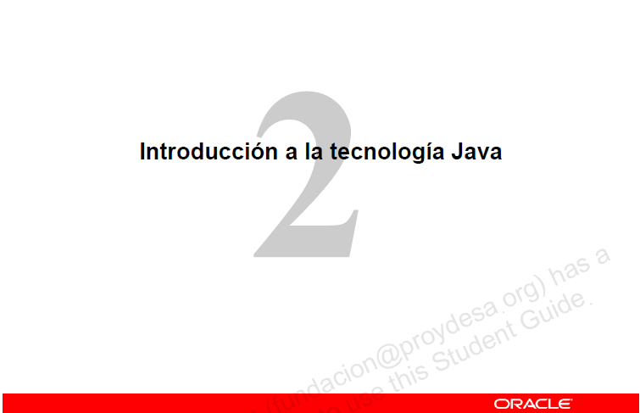

Slide 13
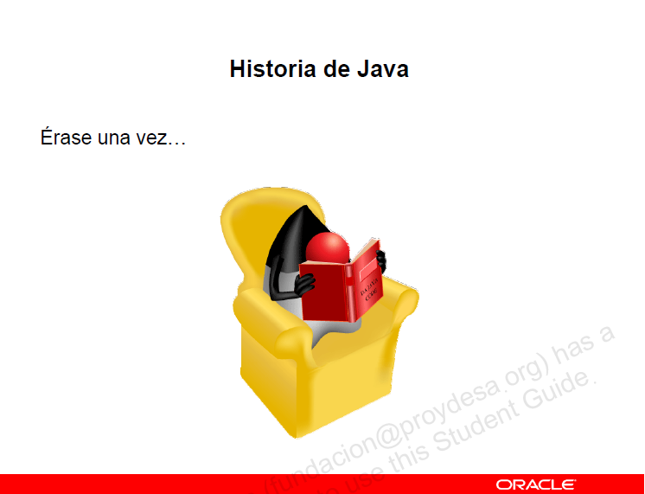

Slide 14
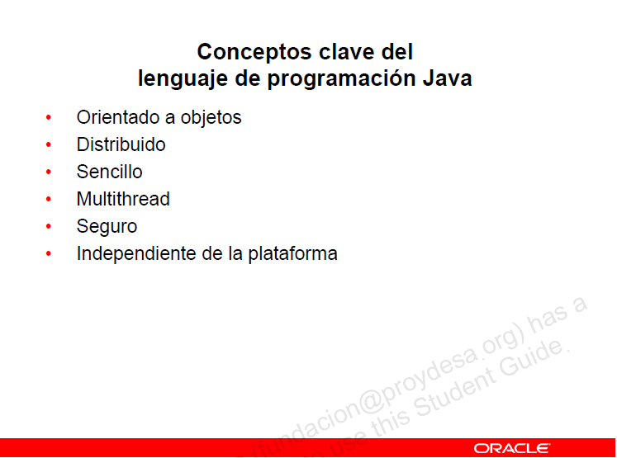

Slide 15
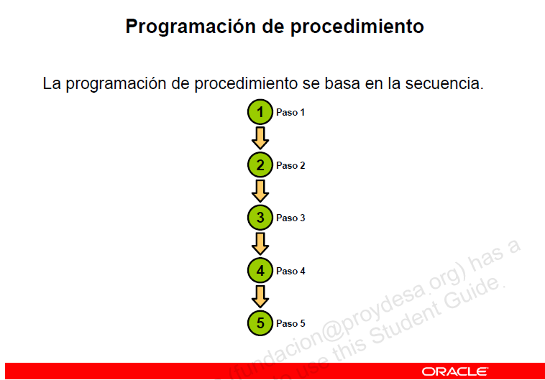

Slide 16
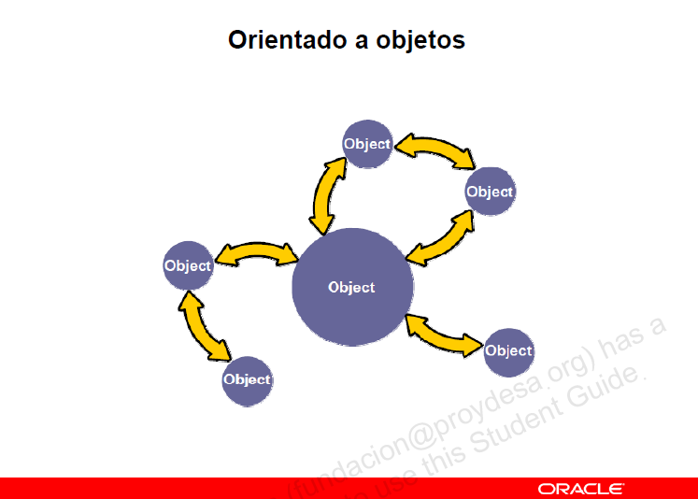

Slide 17
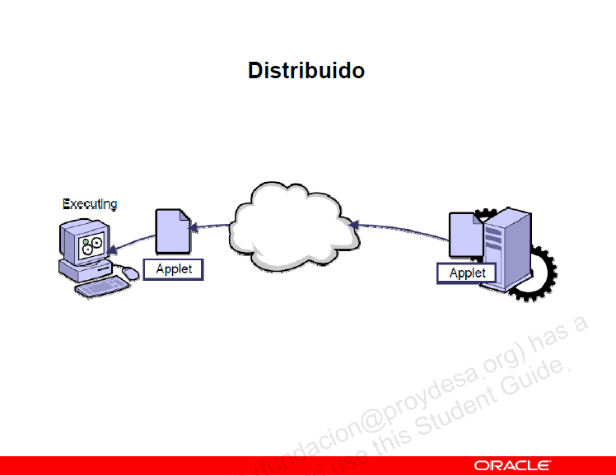

Slide 18
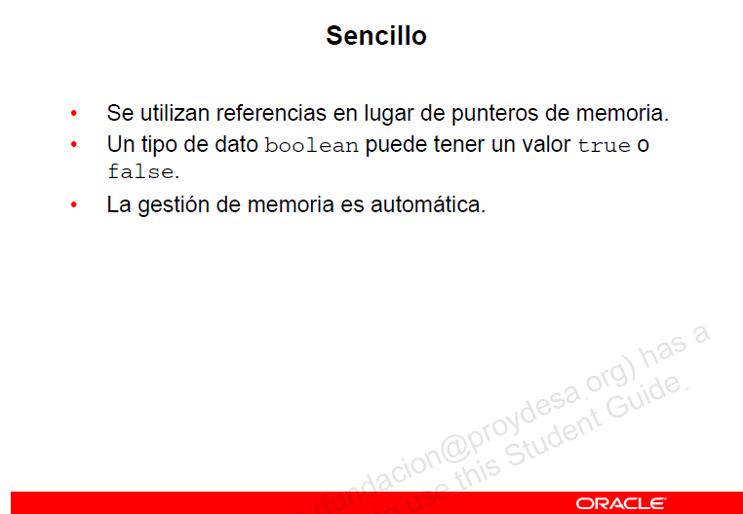

Slide 19
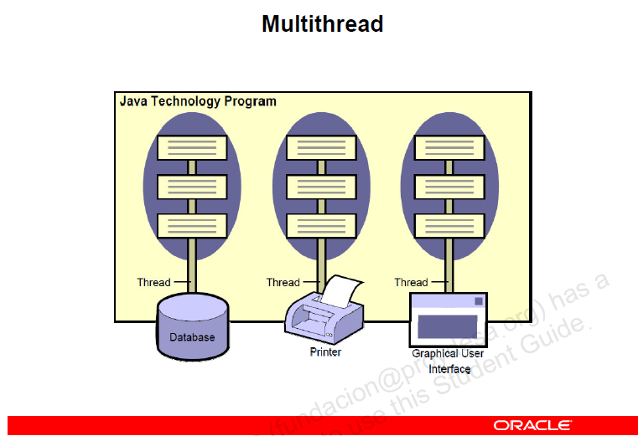

Slide 20
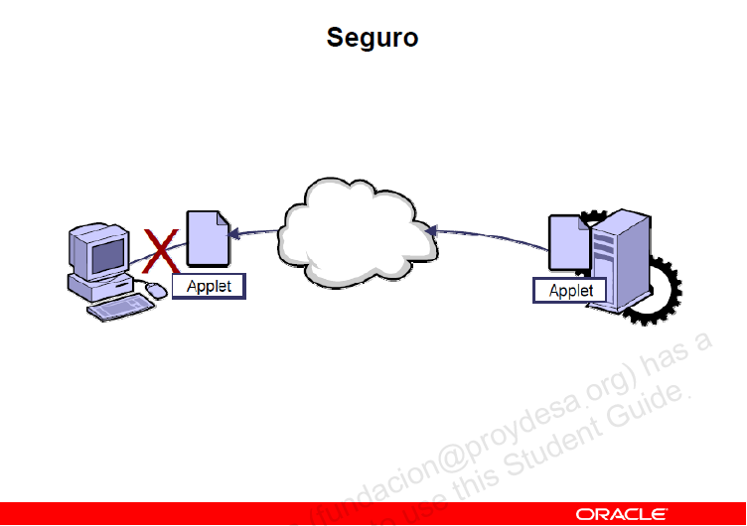

Slide 21
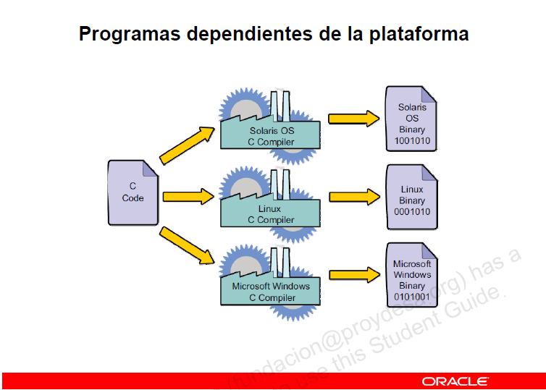

Slide 22
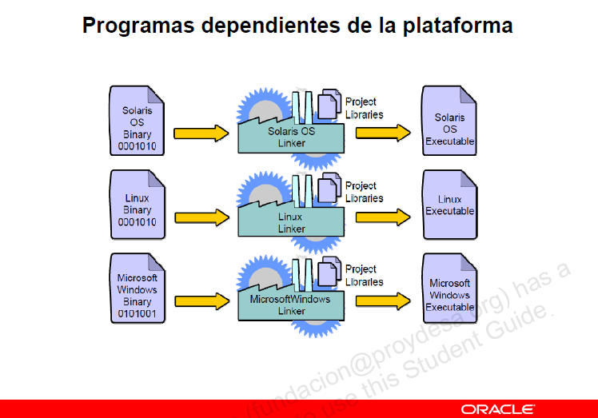

Slide 23
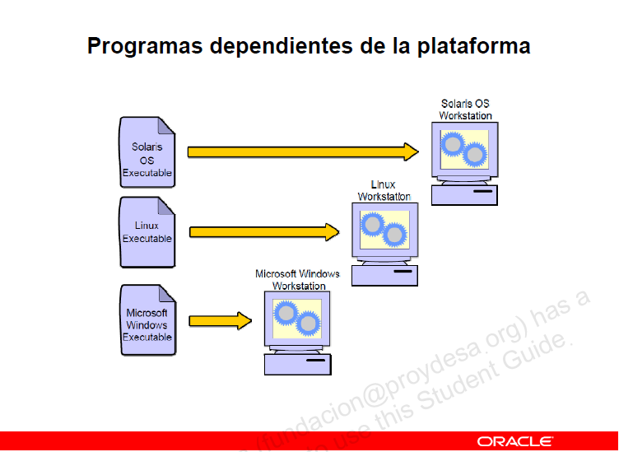

Slide 24
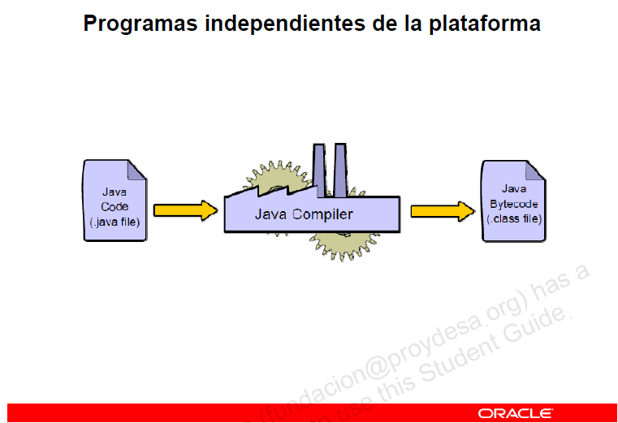

Slide 25
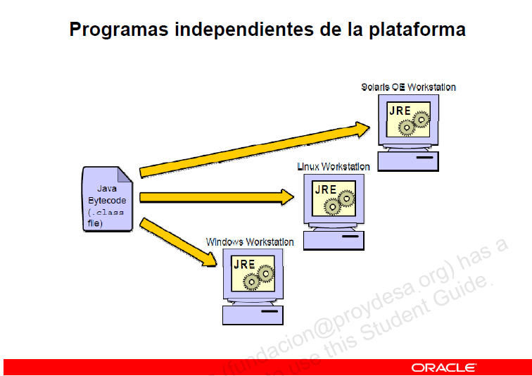

Slide 26
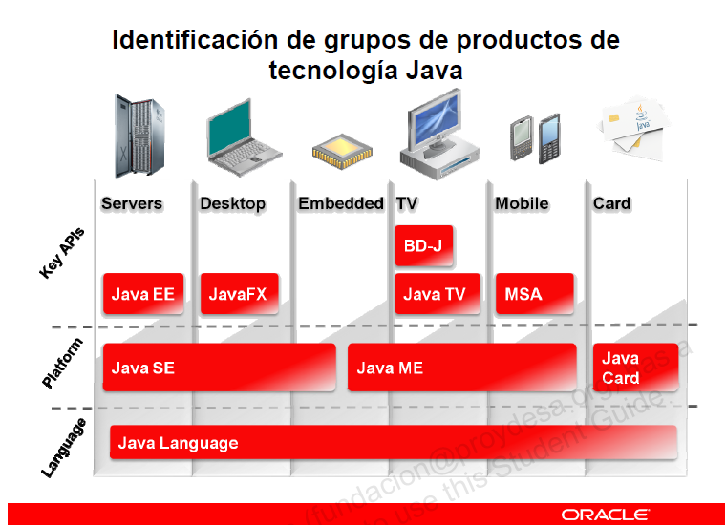

Slide 27
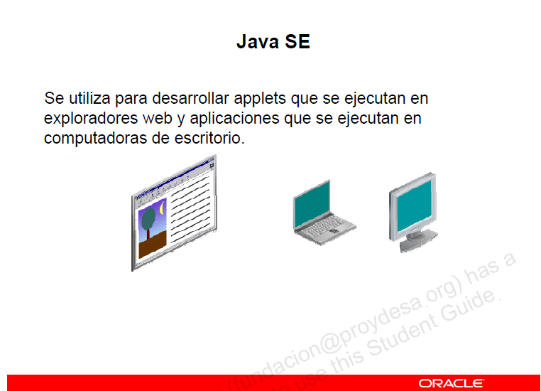

Slide 28
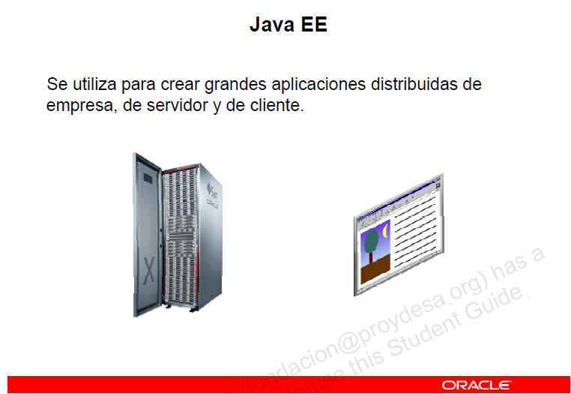

Slide 29
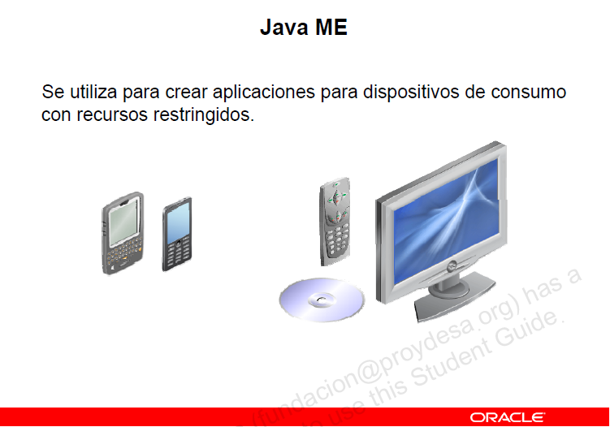

Slide 30
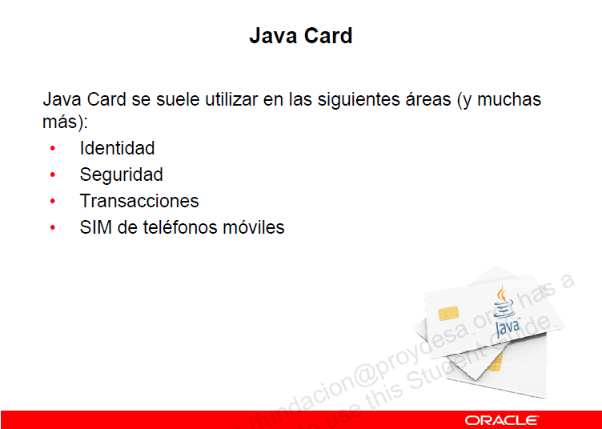

Slide 31
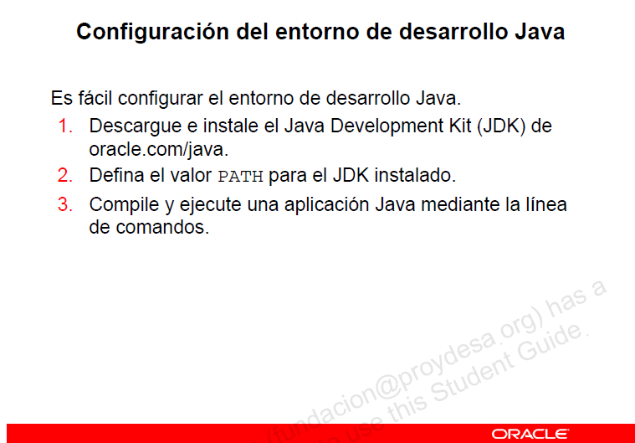

Slide 32
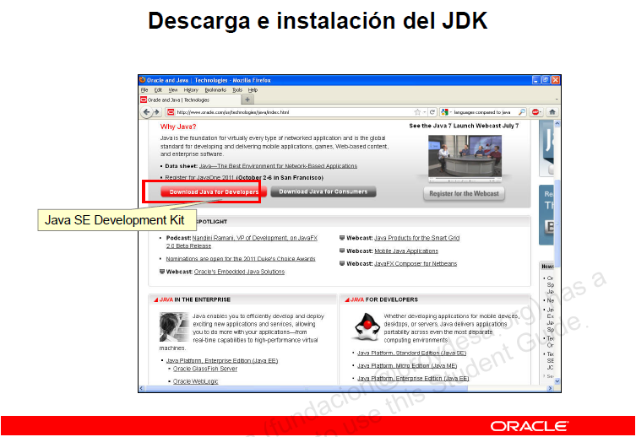

Slide 33
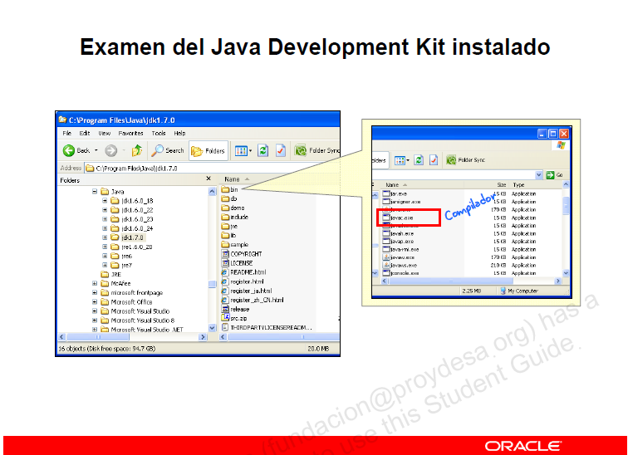

Slide 34
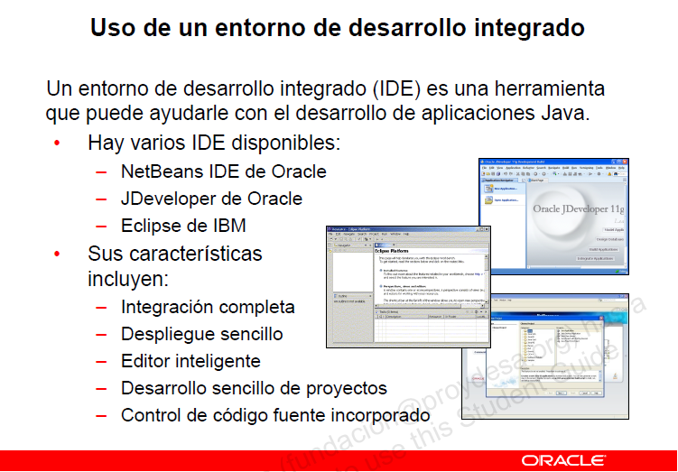

Slide 35
